Slide 1
МАДОУ «Детский сад № 58»
Уголок природы в ДОО в соответствии с требованиями ФГОС ДО в разных возрастных группах
Старший воспитатель:
Безручко Светлана Ивановна
г. Нижний Новгород
2023 год

Slide 2
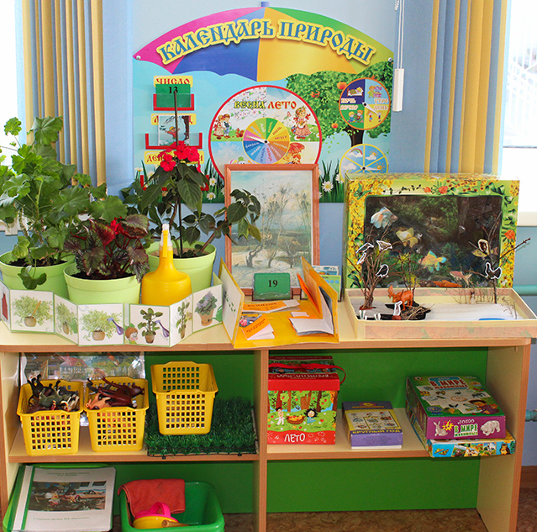
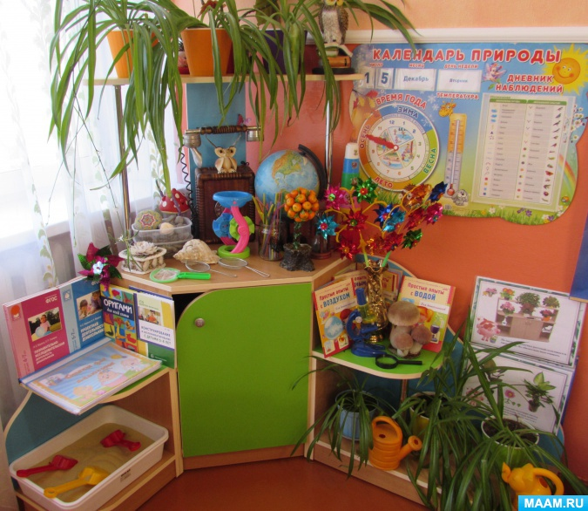
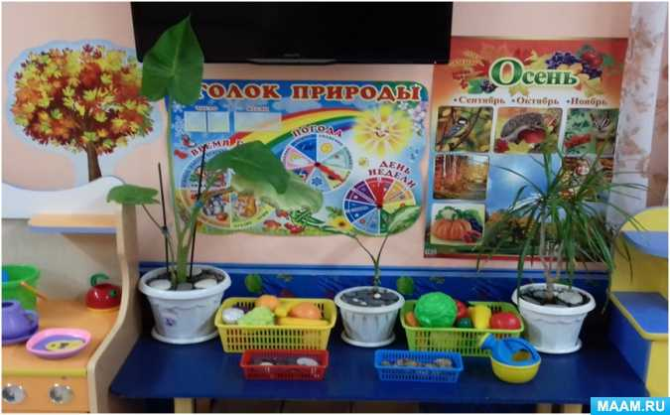
Мир природы нельзя познать по картинке
В рамках деятельности дошкольного учреждения это возможно путем создания разнообразных уголков природы в групповых помещениях

Slide 3
При оформлении уголков природы воспитателю важно учитывать
Санитарно-эпидемиологические правила и нормативы СанПиН 2.4.1.3049-13
- п. 6.11. не допускают размещение аквариумов, животных, птиц в групповых помещениях, здесь помещают только растения
- п. 7.5. не рекомендуется размещать цветы в горшках на подоконниках в групповых и спальных помещениях

Slide 4
Оформление уголка природы
в групповой комнате требует от воспитателя:
знаний программы и методики ознакомления детей с природой
бережного отношения к комнатным растениям
эстетического вкуса
Организация деятельности по наполнению и использованию уголка природы в группе в ходе воспитательно-образовательной работы сделает процесс ознакомления воспитанников
с природой более эффективным

Slide 5
Требования
при организации уголков природы в ДОО
уголок природы должен быть привлекательным
стеллажи, полки обязательно закреплены
календарь природы в каждой возрастной группе
недопустимы ядовитые растения, они должны быть безопасны для детей
цветы располагаются на уровне глаз ребенка
оборудование для ухода за растениями (палочки для рыхления, губки, тряпочки) располагается в контейнерах с закрывающими крышками
природный материал должен размещается в контейнерах в достаточном количестве
оборудование для опытов, исследований должно быть безопасным

Slide 6
Требования к отбору обитателей уголка природы
1. Растения должны быть типичными для той или иной систематической или экологической группы. При этом становится возможным познакомить детей с основными условиями, характерными для большой группы растений
2. Уход за обитателями уголка по качеству, характеру труда, по затрачиваемым силам и времени должен быть доступен детям дошкольного возраста (при участии и руководстве со стороны воспитателя). Поэтому отбирают растения, неприхотливых к уходу за ними

Slide 7
Требования к отбору обитателей уголка природы
3. Растения в уголке природы должны быть внешне привлекательными, способными вызвать и удержать еще не очень устойчивое внимание дошкольника 4. Необходимо иметь несколько экземпляров одного вида растений, дети увидят в объектах наблюдения не только общие, но и индивидуальные признаки, это подведет их к пониманию разнообразия и неповторимости живых организмов 5. Растения должны быть абсолютно безопасны, не приносить ни малейшего вреда здоровью детей 6. Необходимо учитывать возможность нормальной жизнедеятельности, роста и развития растений в условиях помещения детского учреждения

Slide 8
Значение уголка природы в ДОО
Познавательное развитие: расширяются знания детей о природе, возникает интерес к ее познанию, стремление узнать новое, развивается любознательность, логическое мышление, внимание, наблюдательность
Эколого-эстетическое значение: формируется видение красоты природы, развивается творческое воображение
Воспитательное значение: формируются нравственные качества и эмоционально-позитивное отношение к природе (бережное отношение, забота о живых существах, уважение к труду, чувства патриотизма, любовь к природе)
Практическое значение: приобретение трудовых навыков по уходу за обитателями уголка природы и таких качеств, как трудолюбие, ответственность за порученное дело, инициативность
Оздоровительное значение: растения оздоравливают микроклимат помещения, увлажняют воздух, очищают и обогащают его кислородом, лечебные растения используются в лечебных целях

Slide 9
В уголке природы каждой группы необходимо иметь
- комнатные растения
- календарь природы
- натуральные овощи и фрукты (в сезон), либо их муляжи
- наборы картинок с изображением животных, птиц, насекомых и прочее
- альбомы «Времена года»
- книжки с иллюстрациями, на которых изображены животные
- рисунки детей о природе и поделки из природного материала
- материал для труда
- оборудование для экспериментов (для детей подготовительной группы будет интересна работа с лупой, микроскопом, весами)
- для изготовления поделок необходим природный и бросовый материал
- дидактические игры природного содержания

Slide 10
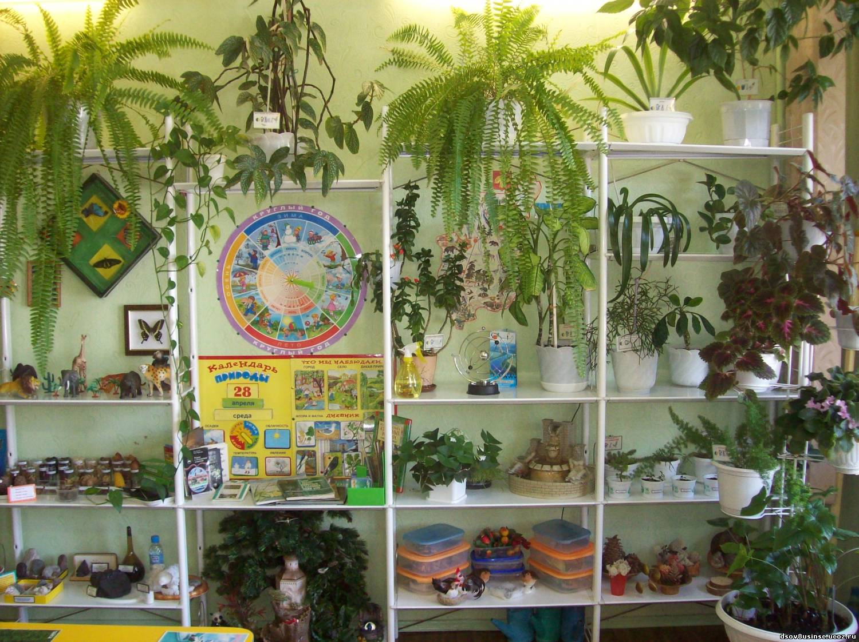
Комнатные растения –
ценный дидактический материал, они являются обязательными обитателями уголка природы

Slide 11
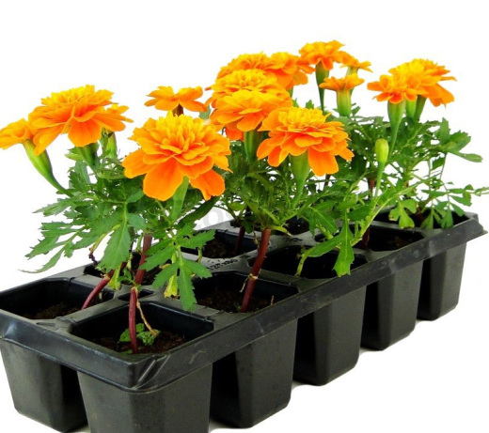
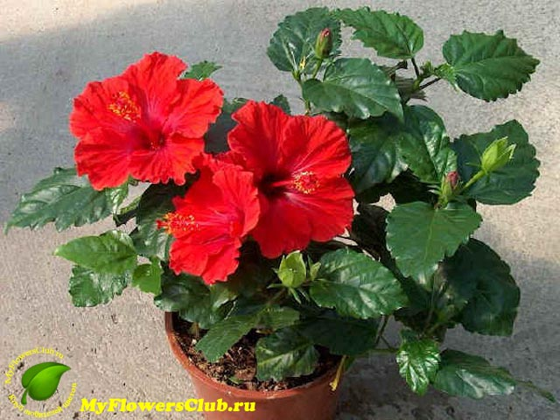
Всех обитателей уголка природы подразделяют
постоянные комнатные растения живут круглый год
временные растения вносятся
на короткое время

Slide 12
Временные обитатели уголка природы – это объекты, которые вносятся для наблюдений на непродолжительный отрезок времени
лето
зима
Ящики с посадками (лук, овес, бобы и т.д.)
осень
весна
Ветки деревьев и кустарников в вазах;
Букеты осенних цветов в вазах;
Цветущие растения цветника (астры, хризантемы и.т.д.)
Поделки детей из природного материала (старшая и подготовительная группа)
Ветки деревьев и кустов в вазах;
Икебаны, поделки детей
Ящики с рассадой;
Букеты раннецветущих растений (верба, цветы)
Букеты цветов (садовых, полевых) в вазах

Slide 13
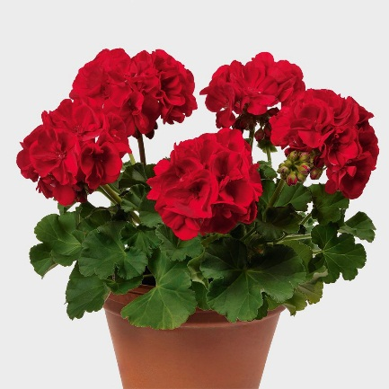
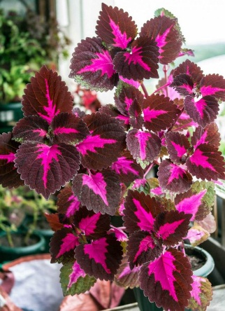
Растения уголка природы младшие группы
В уголок природы младших групп помещают растения, имеющие:
четко выраженные основные части (стебель, листья), ярко, обильно и долго цветущие:
герань обыкновенная (или зональная)
фуксия
бегония вечноцветущая
бальзамин («огонек»)
азалия
фикус
растения с пёстроокрашенными листьями:
колеус
Из предложенных воспитатель
подбирает 3-4 вида растений
Малыши должны научиться узнавать и
называть 2-3 растения, их основные части
(лист, стебель, цветок)

Slide 14
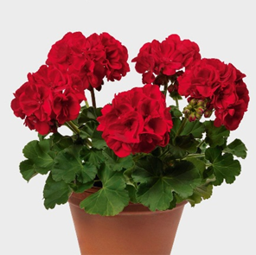
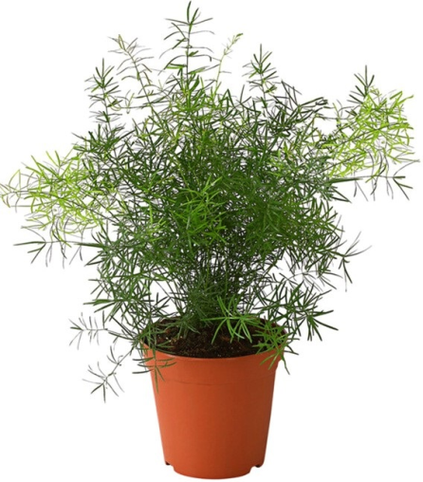
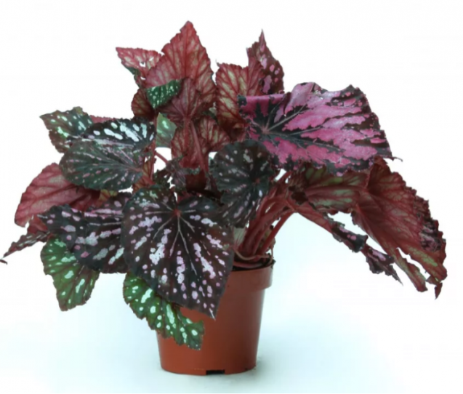
Уголок природы в средней группе
Комнатные растения должны иметь разную форму и величину листьев, так как ребята овладевают новыми приемами поддержания растений в чистоте. Дети учатся устанавливать способ ухода в зависимости от характера листьев: величины, количества, характера поверхности, их хрупкости.
алоэ или агава (с сочными листьями, имеющими зазубрины по краям)
бегония-рекс
аспарагус
душистая герань (с узорчатыми, опушенными листьями)
Число комнатных растений увеличивается до 5-6 видов

Slide 15
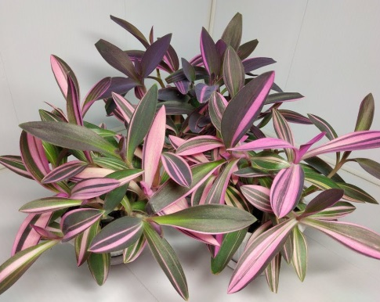
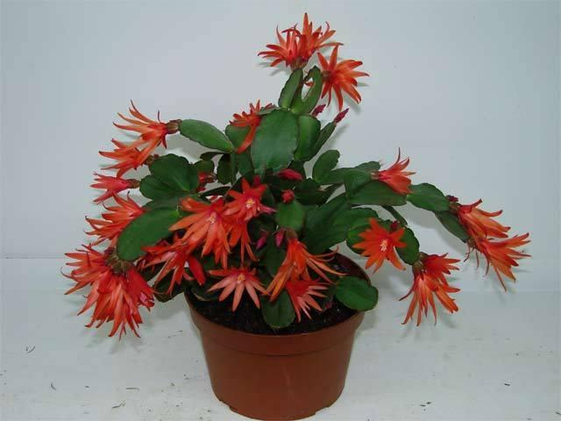
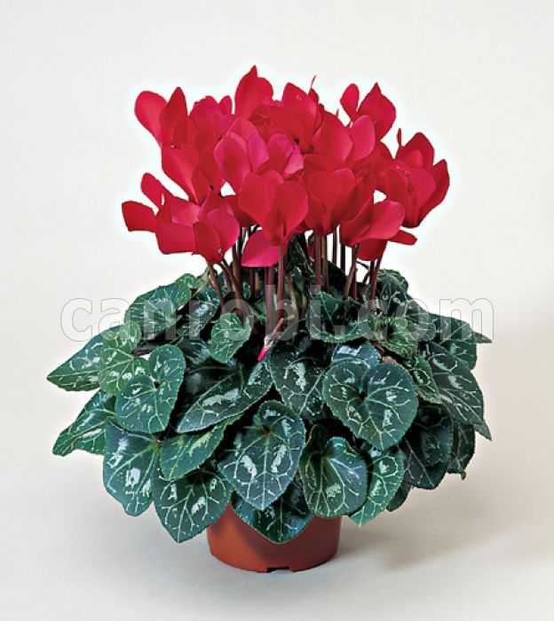
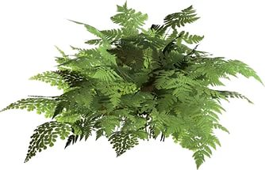
Уголок природы в
старшей группе
В старшей группе продолжается формирование умений наблюдать, сравнивать предметы, обобщать и классифицировать их по различным признакам.
Основным содержанием наблюдений становятся рост и развитие растений, изменения их по сезонам. Уголок природы пополняется новыми растениями:
разнообразными стеблями (вьющиеся, стелющиеся), имеющие луковицы и клубнелуковицы (8-9 видов растений)
2 вида традесканции
сеткреазия
витис (комнатный
виноград)
вьющийся плющ
фикус
зигокактус
папоротник
цикламен
разные виды бегонии
амариллис
сеткреазия

Slide 16
Уголок природы в подготовительной группе
Основная задача ознакомления с природой в подготовительной группе – формирование элементарных знаний:
- зависимости растений от комплекса условий (влаги, тепла, света)
зависимости внешнего строения
способах вегетативного размножения растений Растения, резко отличающиеся по своим потребностям во влаге:
циперус, который в течение 10 месяцев в году растет в очень влажной почве (вазон помещают в воду)
сакулентовые (1-2 вида), требующие очень небольшой и редкой поливки
традесканции – с большой потребностью во влаге
фиалки узамбарские , поливать которые следует весьма умеренно
Вегетативное размножение весьма разнообразно:
побегами (герани, фуксия, розы, бегонии)
листовыми черенками (узамбарская фиалка, бегония-рекс, сансивьера)
размножаются делением куста (аспидистра, аспарагус)
размножение клубнями (глоксиния)
живородящие растения (камнеломка, хлорофитум, бриофиллюм)
В подготовительной группе в уголке природы размещают
10-14 видов растений

Slide 17
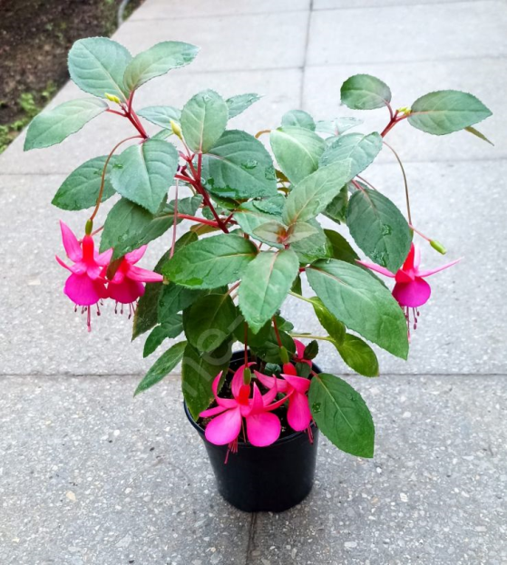
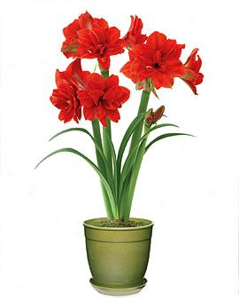
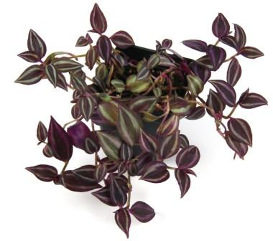
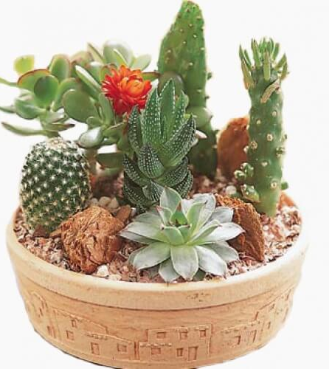
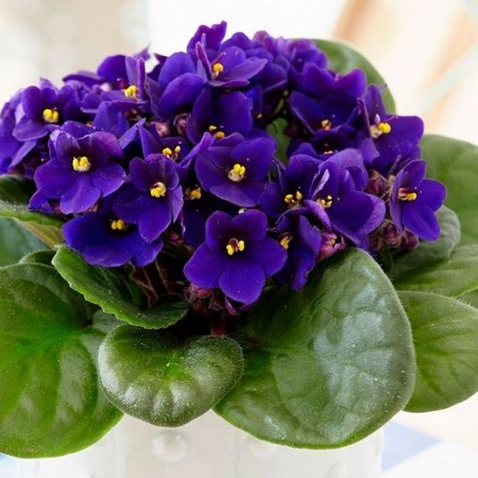
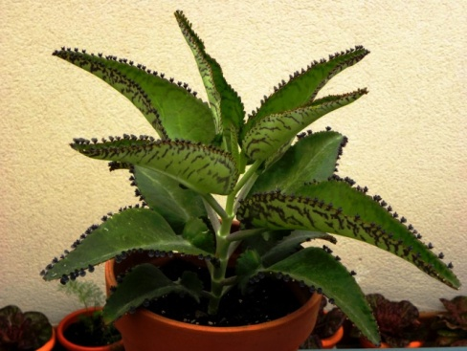
Уголок природы в подготовительной группе
ЦИПЕРУС
ФУКСИЯ
АМАРИЛИС

Slide 18
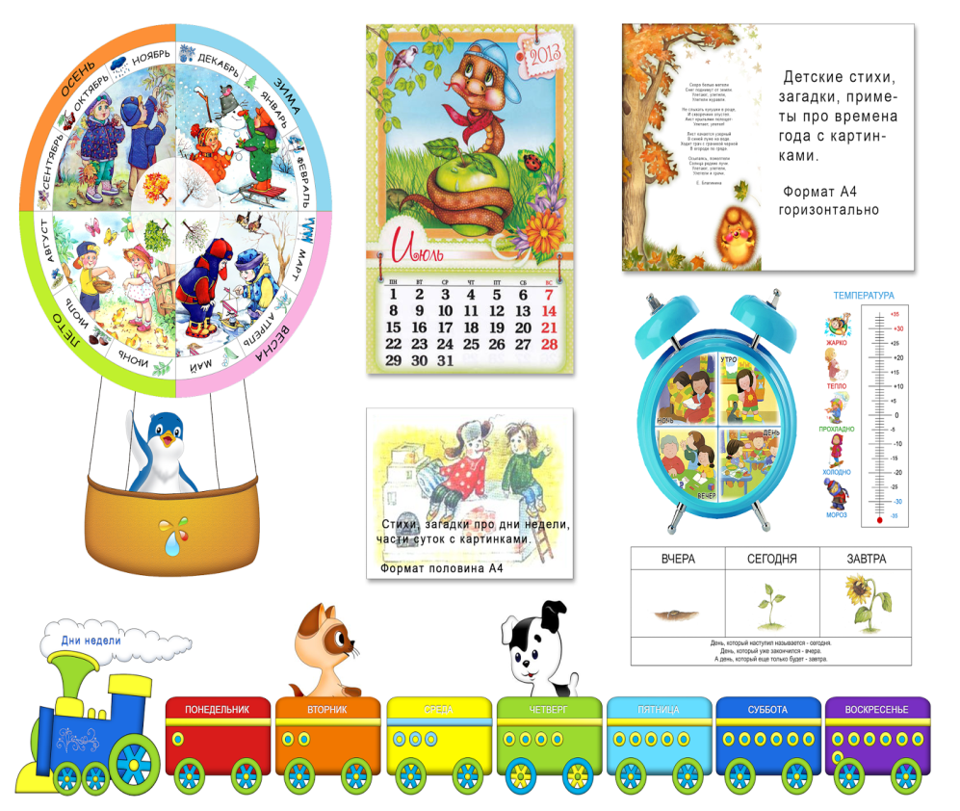
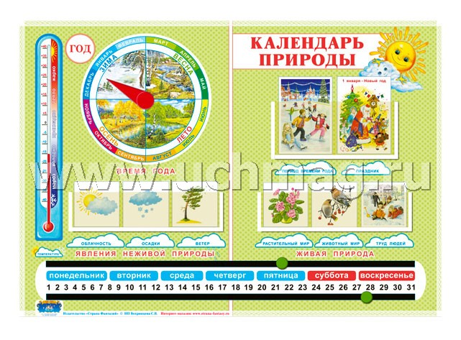
В каждой возрастной группе обязательно должен быть КАЛЕНДАРЬ ПРИРОДЫ, где дети после наблюдений на прогулке заполняют календарь наблюдений
Заполнение календаря природы – дело повседневной жизни. Воспитатель с детьми регулярно фиксирует погоду и состояние живой природы

Slide 19
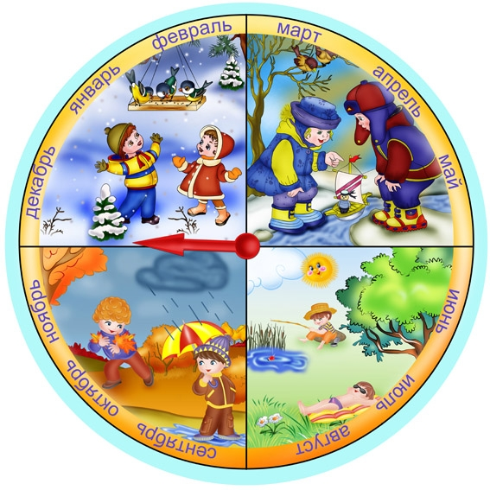
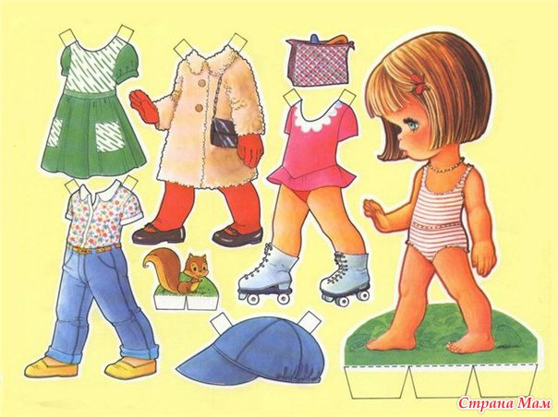
В младшей группе
Рассматривают волшебный круг и закрепляют время года, называя его отличительные черты
(ветер, дождь, снег, солнышко)
- Воспитатель вместе с детьми одевают картонную куклу так же, как дети сами были одеты, «выпускают» ее погулять

Slide 20
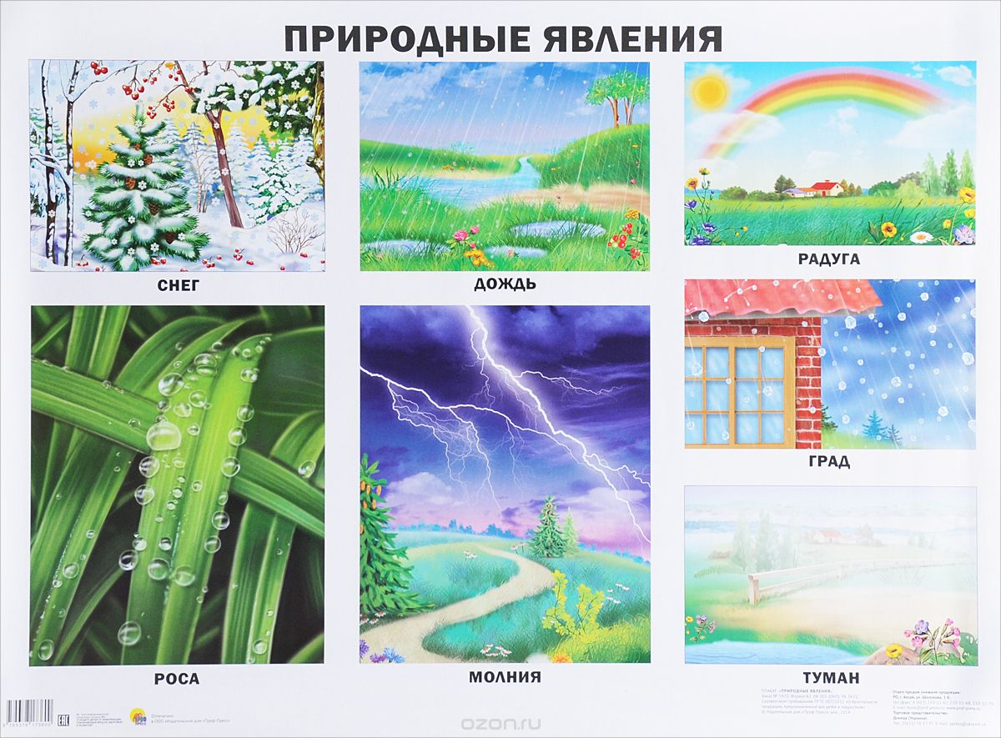
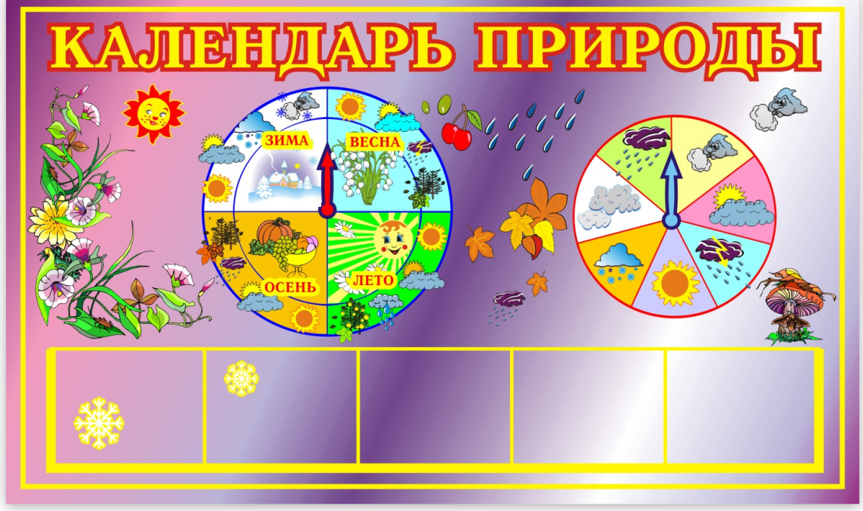
В средней группе
взрослый помогает детям после прогулки отыскать картинки с явлениями природы, которые наблюдали на улице, и выставить их на табло календаря природы

Slide 21
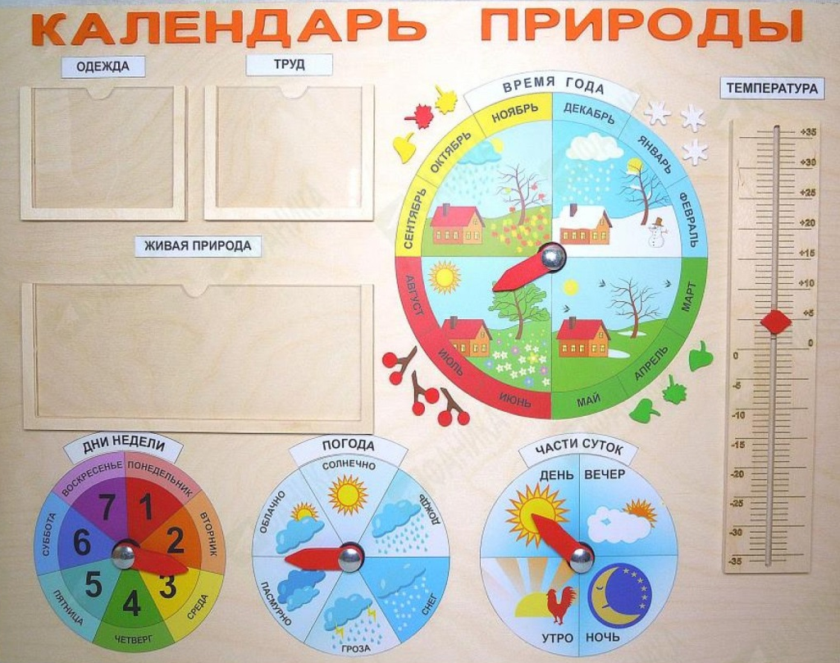
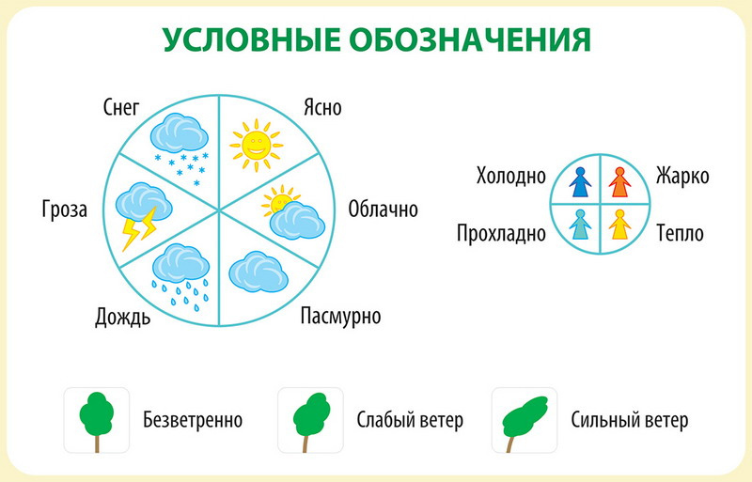
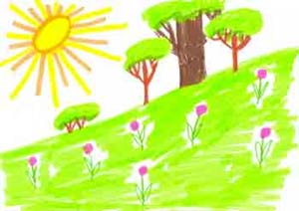
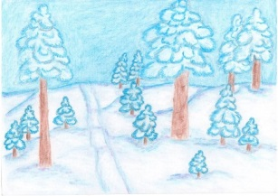
В старших группах
воспитатель учит ребят
в календаре находить и закрашивать дни недели, значками обозначать погодные явления, изображать дерево и покров земли в полном соответствии с их сезонным состоянием на данный момент.
Дополнять календарь зарисовками детей на тему
«Какая сегодня была прекрасная весенняя (зимняя) погода»

Slide 22
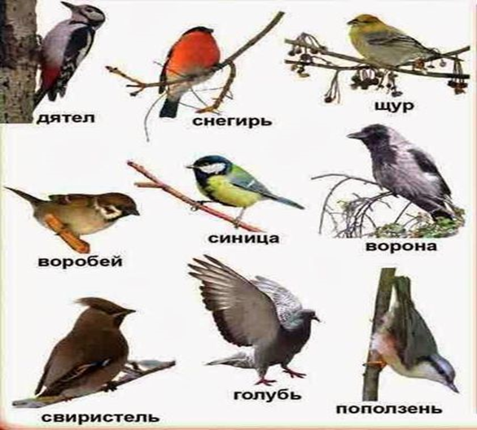
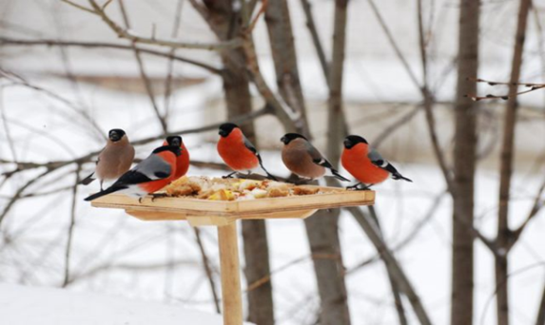
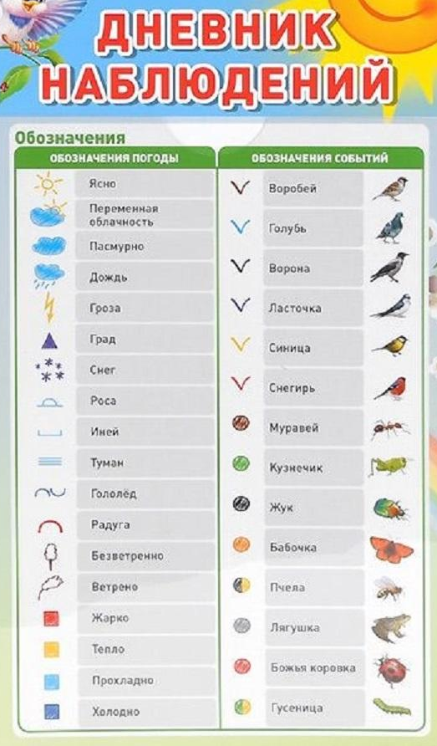
В разгар зимней подкормки пернатых воспитатель использует КАЛЕНДАРЬ НАБЛЮДЕНИЙ ЗА ПТИЦАМИ: малыши находят картинки с изображением птиц, которых видели на участке, а старшие дети обозначают их значками – галочками соответствующего цвета

Slide 23
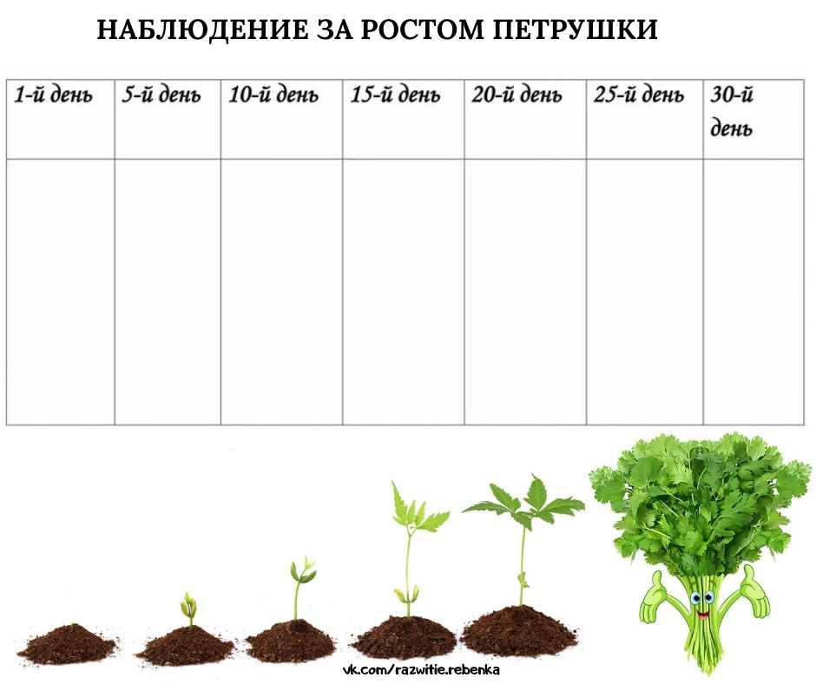
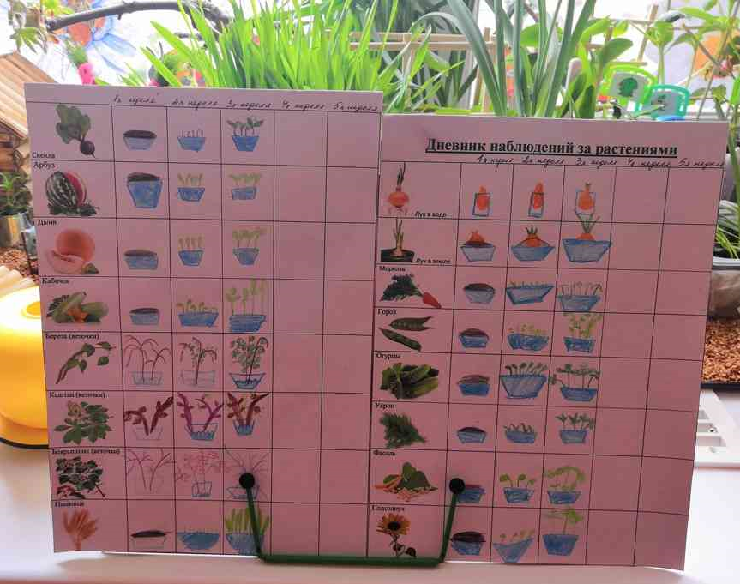
Еще один вид календаря
Это рисунки, отображающие последовательно РОСТ РАСТЕНИЯ: -цветы, пересаженные с клумбы -луковица в банке, посаженная в воду для проращивания зелени -ветки дерева, поставленные в конце зимы в вазу для наблюдения за распусканием почек, развертыванием молодых листочков -проращивание семян, рост и развитие какой-либо огородной или цветочной культуры Во всех случаях рисунки, сделанные через одинаковый интервал времени, отражают последовательность роста и развития растения, его зависимость от внешних условий жизни

Slide 24
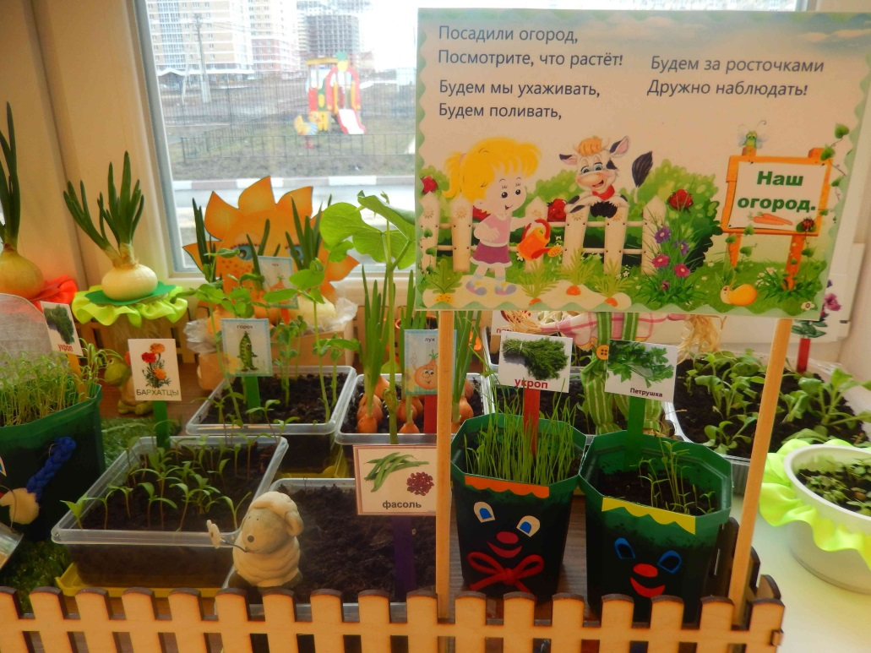
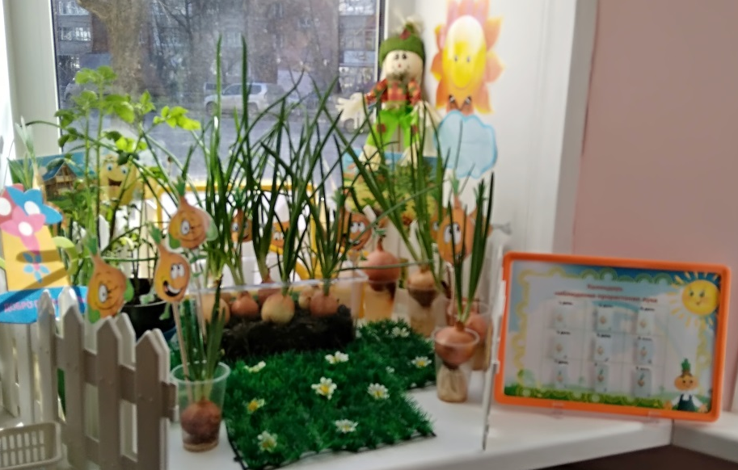
«Огород на окне»
младшие группы
лук
бобы (горох)
овес
старшие группы
лук, салат
укроп, петрушка
овес, рассада цветов
рассада перца, рассада томатов

Slide 25
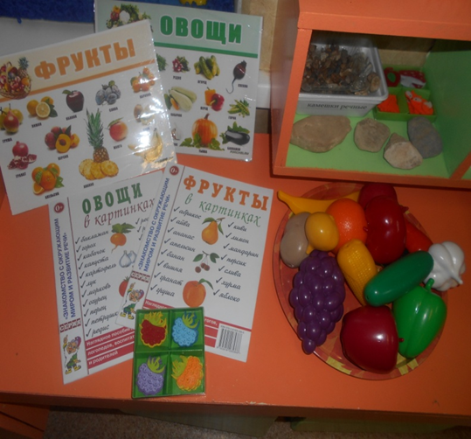
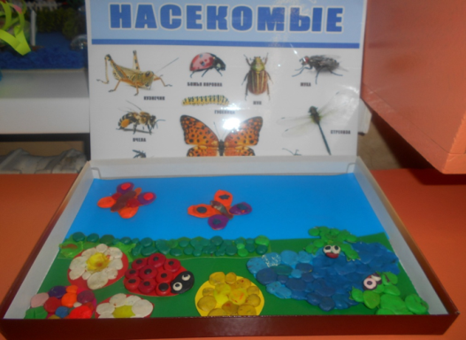
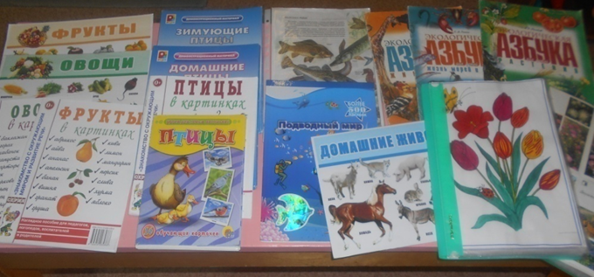
Наполнение уголка природы необходимым материалом будет зависеть от возраста детей и от требований ООП ДО
-натуральные овощи и фрукты, либо их муляжи
-наборы картинок с изображением животных, птиц, насекомых и прочее
-альбомы «Времена года»
-книжки с иллюстрациями, на которых изображены животные
-рисунки детей о природе и поделки из природного материала
-материал для труда
-оборудование для экспериментов
-для изготовления поделок необходим природный и бросовый материал
-для детей подготовительной группы будет интересна работа с лупой, микроскопом, весами
-дидактические игры природного содержания

Slide 26
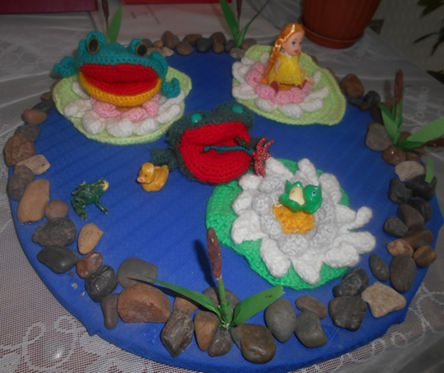
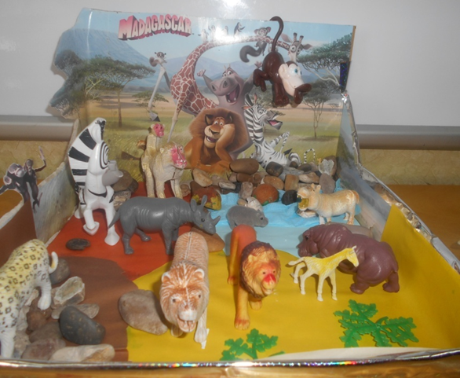
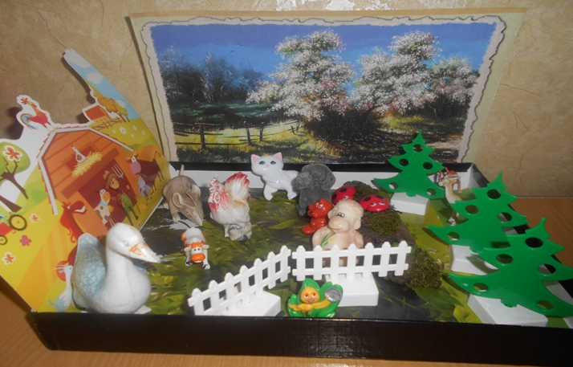
МАКЕТЫ ПРИРОДНЫХ ЗОН

Slide 27
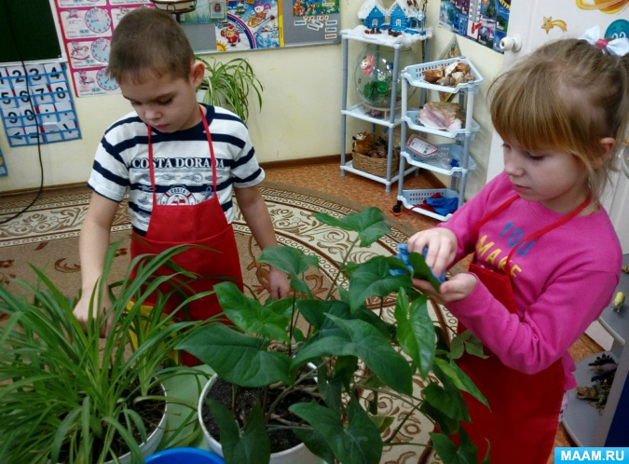
Уголок природы необходим
не только для наблюдений
Он способствует ФОРМИРОВАНИЮ ТРУДОВЫХ НАВЫКОВ:
- с младшей группы детей привлекают к выполнению отдельных трудовых поручений
- со старшей группы вводятся дежурства по уголку природы

Slide 28
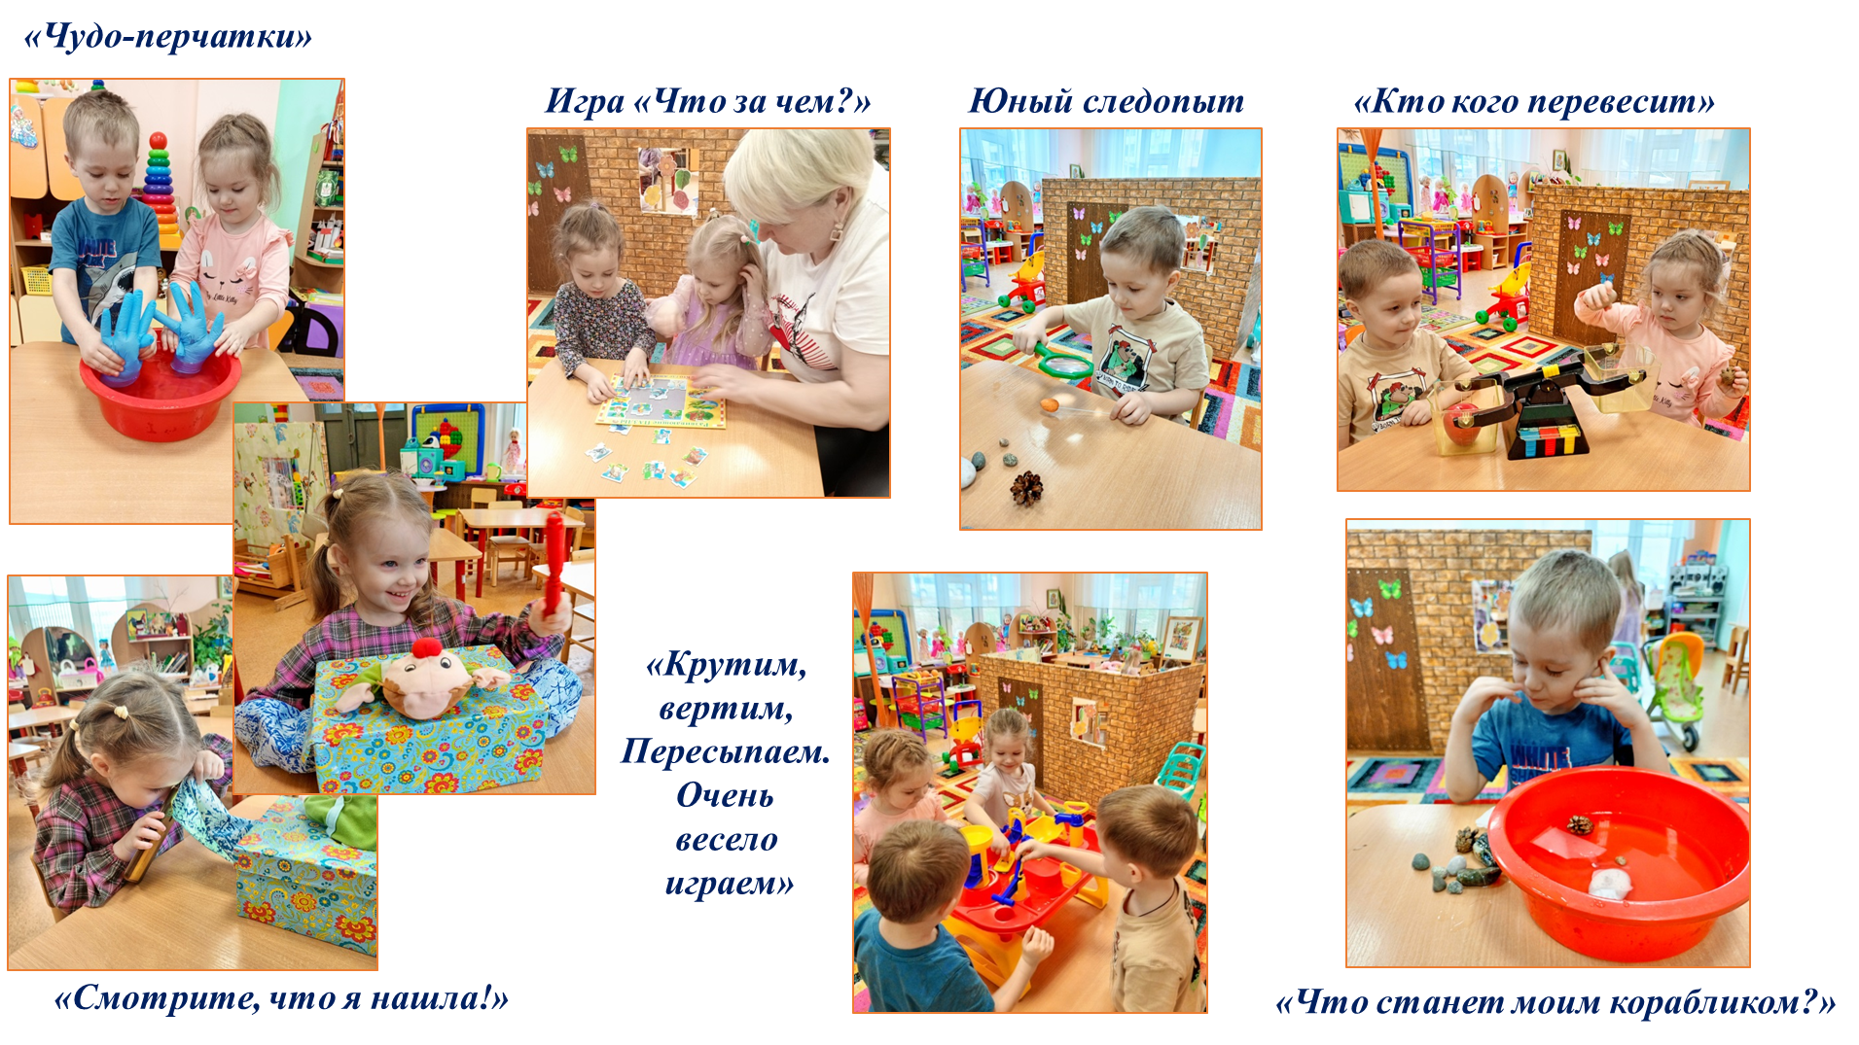
Уголок природы необходим не только для наблюдений
Он способствует развитию познавательных способностей
детей дошкольного возраста
посредством опытно-экспериментальной деятельности

Slide 29
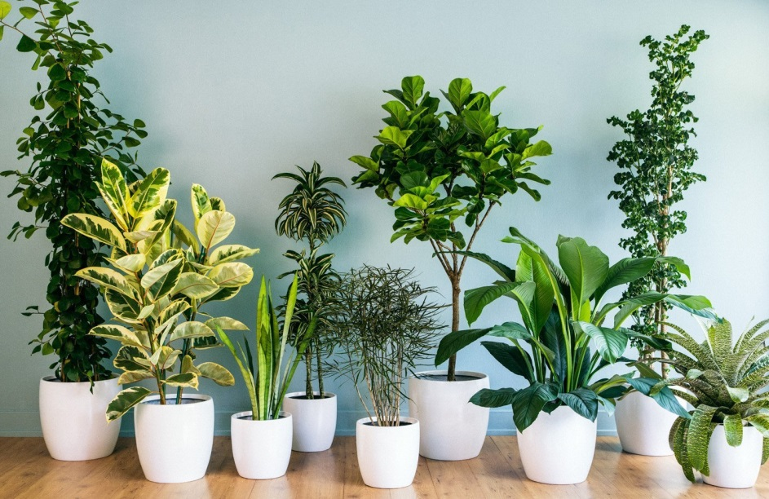
Уголок природы
в детском саду нужен не только
для оформления детского сада
Он является необходимой составляющей педагогического процесса в дошкольном учреждении

